Slide 1
Docente: Ing. Edwin Medina Monge

Slide 3
SEGURIDAD HUMANA
Cual es el costo de la vida humana?
Cual es el costo de la perdida de una extremidad?
Cual es el costo de una discapacidad permanente?
Cual es el costo para la persona herida o su familia?
Una vez que se comete un error, ya no podemos hacer nada para cambiarlo lo sucedido.
“EL precio que se paga es para siempre”

Slide 4
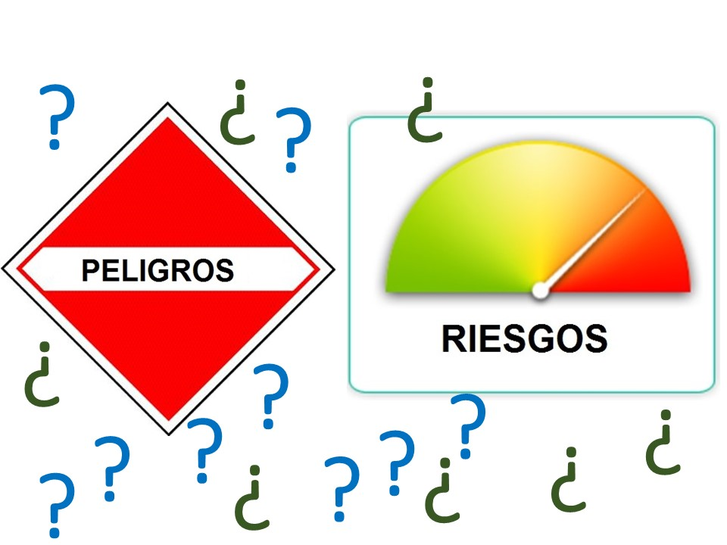
OBJETIVO DEL CURSO:
Diferenciar claramente entre peligro y riesgo
Familiarizarse con el significado de los términos y palabras utilizadas en el IPERC
Saber identificar los peligros en su trabajo.
Evaluar los riesgos asociados a su trabajo y determinar las medidas de control.
Entender como se realiza un IPERC continuo

Slide 5
El empleador DEBE adoptar un enfoque de Sistema de Gestión en el área de SST, y es quien asume el liderazgo y compromiso de estas actividades en la organización. (Art. 17)
La Ley de SST tiene como objetivo promover una cultura de prevención de riesgos laborales en el país. (Art. 1)

Slide 6
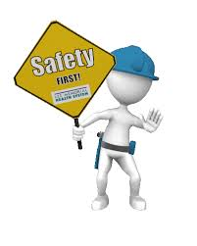
Base Legal:
D.S 005-2012-TR, Reglamento de la Ley 29783 (modificado por D.S. 002-2020-TR).
Artículo 77.- De conformidad con lo previsto en el artículo 57 de la Ley, la identificación de peligros, evaluación de riesgos y determinación de controles (IPERC) es elaborada y actualizada periódicamente, sin exceder el plazo de un año, por el/la empleador/a; se realiza en cada puesto de trabajo, con participación del personal competente, en consulta con las y los trabajadores, así como con sus representantes ante el Comité de Seguridad y Salud en el Trabajo, el Subcomité de Seguridad y Salud en el Trabajo o la o el Supervisor de Seguridad y Salud en el Trabajo, de ser el caso.
Son requisitos mínimos para la elaboración o actualización de la IPERC:
(…)
c) Identificar los peligros y evaluar los riesgos existentes o posibles en materia de seguridad y salud que guarden relación con el medio ambiente de trabajo o con la organización del trabajo.
d) Incluir las medidas de protección de los/las trabajadores/as en situación de discapacidad, realizar la evaluación de factores de riesgos para la procreación, el enfoque de género y protección de las trabajadoras y los adolescentes, según lo establecido en los artículos 64, 65, 66 y 67 de la Ley.
e) Los resultados de las evaluaciones de los factores de riesgo físicos, químicos, biológicos, ergonómicos y psicosociales.
f) Los resultados de las investigaciones de los accidentes de trabajo o enfermedades profesionales.
Lo anterior son requisitos mínimos sin perjuicio que el empleador pueda considerar cualquier otro requisito para la gestión de riesgos. La matriz IPERC debe ser revisada conforme a lo establecido en el artículo 57 de la Ley.

Slide 7
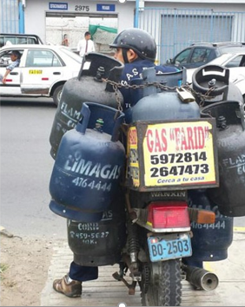

Slide 12
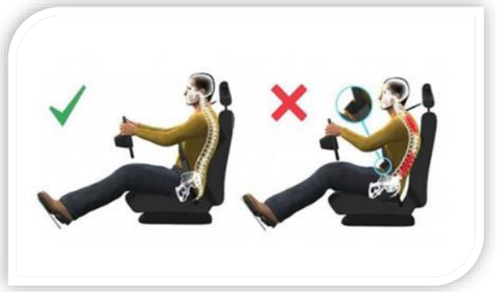
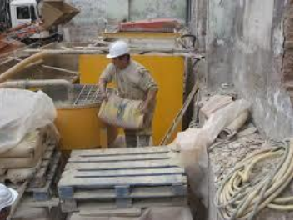

Slide 14
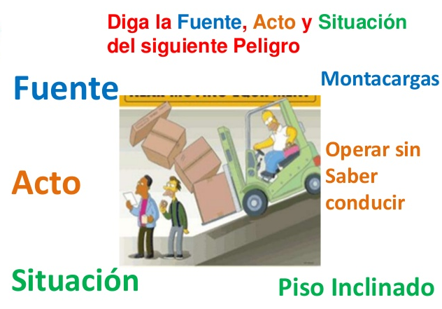
Es la probabilidad de que un peligro se materialice y genere daño a las personas, proceso, equipos y medio ambiente.

Slide 19
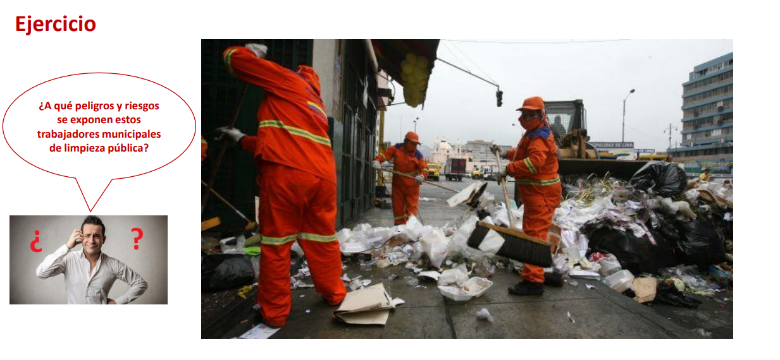

Slide 29
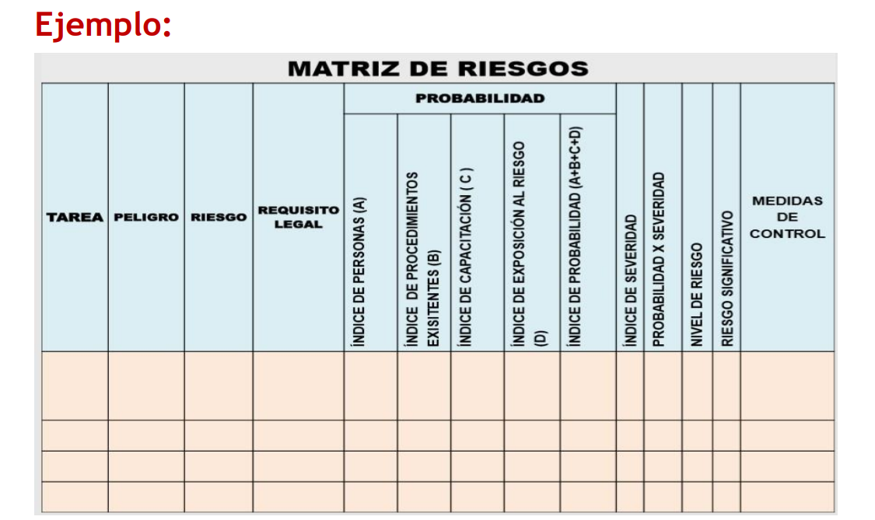

Slide 30
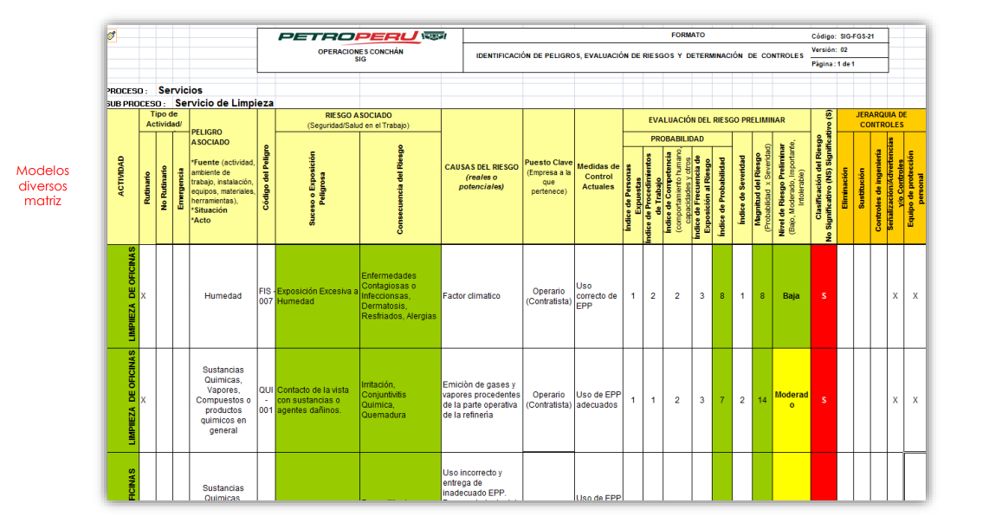

Slide 38
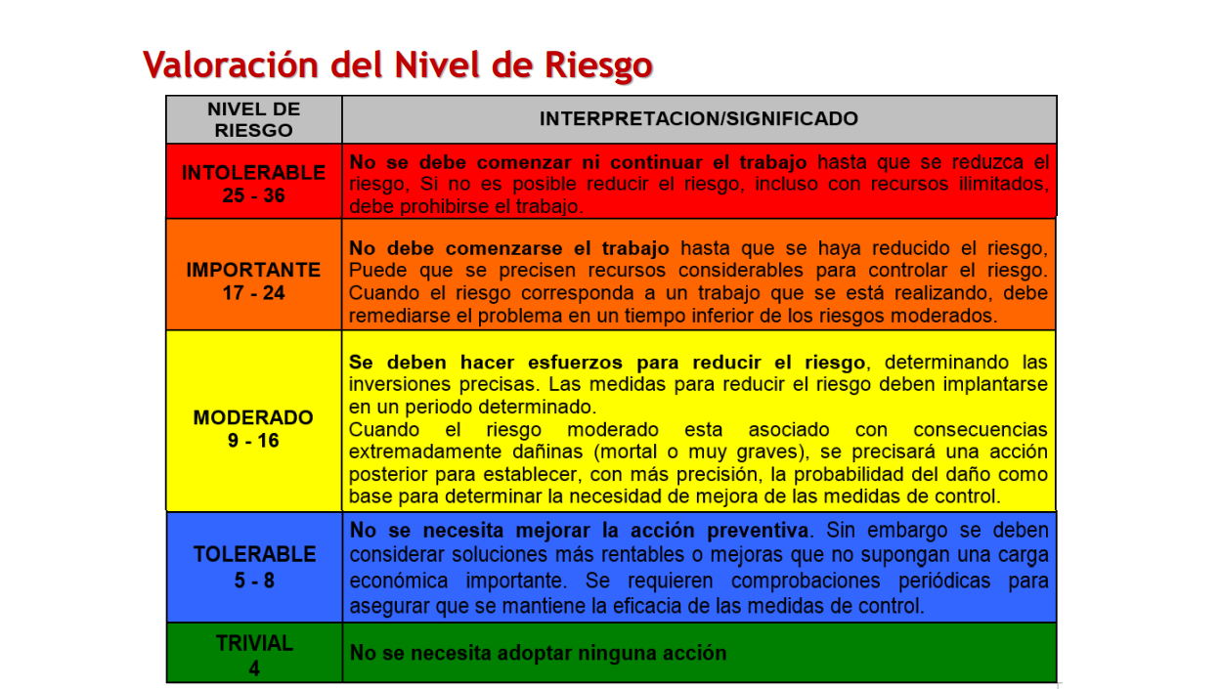

Slide 40
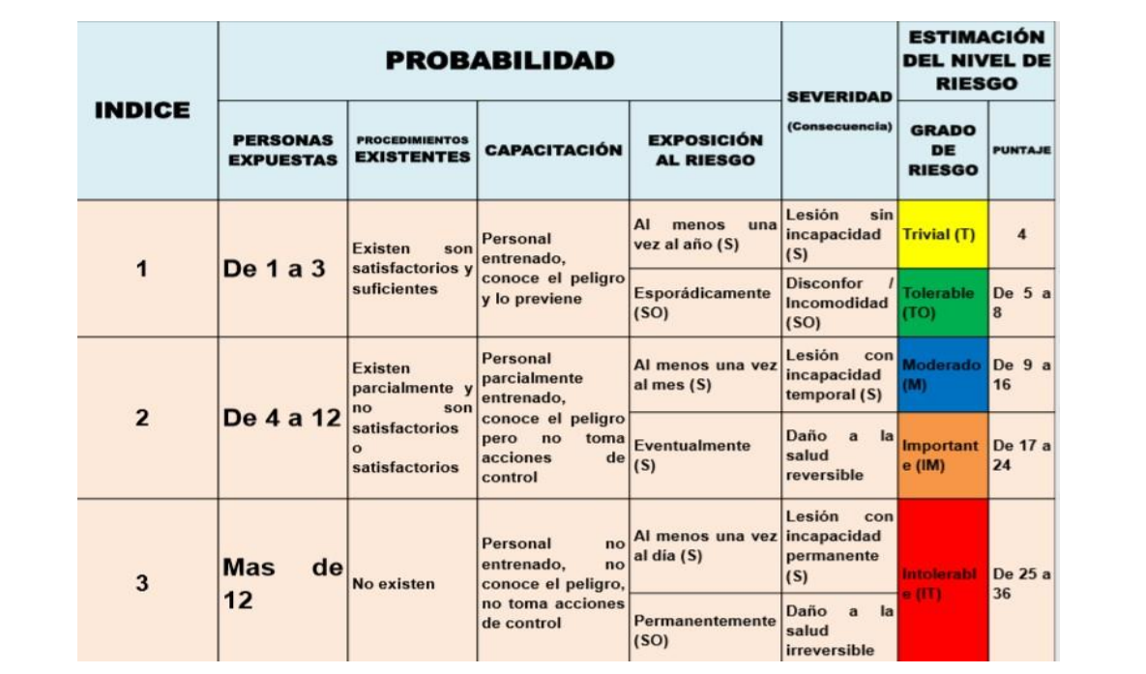

Slide 41
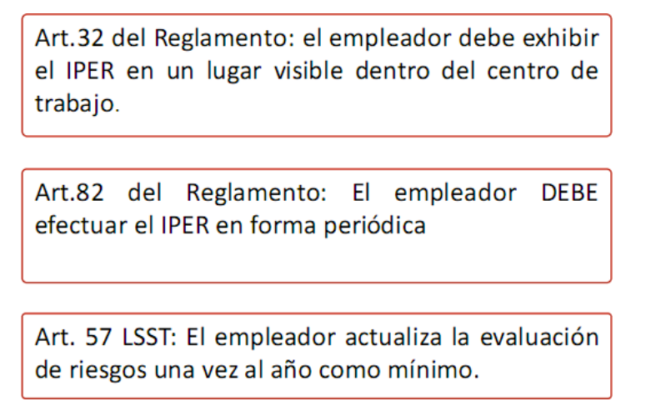
OBLIGACION LEGAL

Slide 42
ACTUALIZACION DE LA MATRIZ IPERC

Slide 44
TIPOS DE IPERC
IPERC DE LINEA BASE
Establece donde estas en evaluación de riesgos.
Determinar si todos los peligros están identificados.
Determinar las áreas criticas (ámbito).
Asociar riesgos asociados con peligros identificados.
Identificar donde están los riesgos críticos.
Identificar necesidades de entrenamiento.
Establecer las prioridades para tomar medidas.
Determina el PERFIL DE RIESGOS de la empresa.
IPERC ESPECIFICO
Esta asociado con el control del cambio y se debe considerar:
Cambios en estándares y PETS.
Cambios en el sistema de trabajo u operacionales.
Cambios de herramientas, equipos o maquinarias.
Introducción de químicos nuevos y fuentes de energía.
Tareas inusuales o tareas a realizarse por primera vez.
Proyectos o cambios nuevos.
Reactivación de labores antiguas o abandonadas.
IPERC CONTINUO
Es un proceso mental que se realiza el del trabajo y fuera del trabajo y es utilizado en dos niveles (personal y equipo – liderado por supervisor)
CUANDO?
Efectuar diariamente, debe ser parte de nuestra rutina.
Identifica problemas no cubiertos.
Debe ser parte de nuestra actividad fuera del trabajo.
Se puede aplicar en casa, en el camino, en el viaje, etc.
Se utiliza: check list, revisión y registro de equipos, inspecciones mensuales, PETAR, mantenimiento preventivo, ATS, cacerías de peligros.

Slide 46
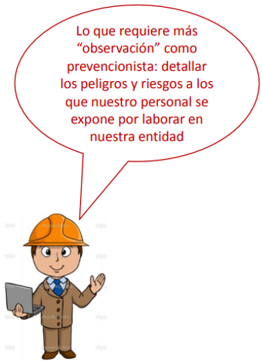

Slide 47
Aplicamos el método de valoración que se haya elegido. La probabilidad y severidad en este caso se calcula con la tabla adjunta.

Slide 48
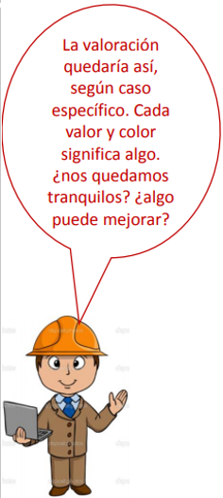
Después de la evaluación da como resultado importante, se debe tomar acciones inmediatas para reducir el riesgo a MODERADOS o TOLERABLES.
Se debe considerar riesgo SIGNIFICATIVO desde IMPORTANTES hacia delante.

Slide 49
A estas alturas, tenemos ya la evaluación de riesgos hallados, y vemos que algunos de estos son mas significativos que otros (moderado, importante, intolerable)
Hay que aplicar una serie de medidas de control para reducir ese nivel de riesgo: podemos eliminar, elaborar procedimientos, reemplazar, capacitar, EPP, etc. y por supuesto dar acción a aquello que ya conocemos.

Slide 51
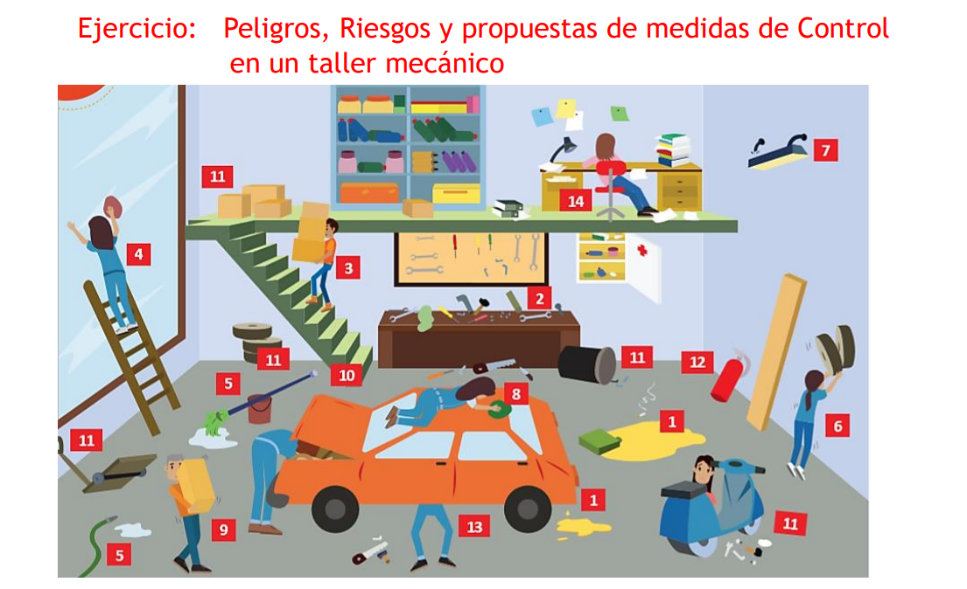

Slide 52
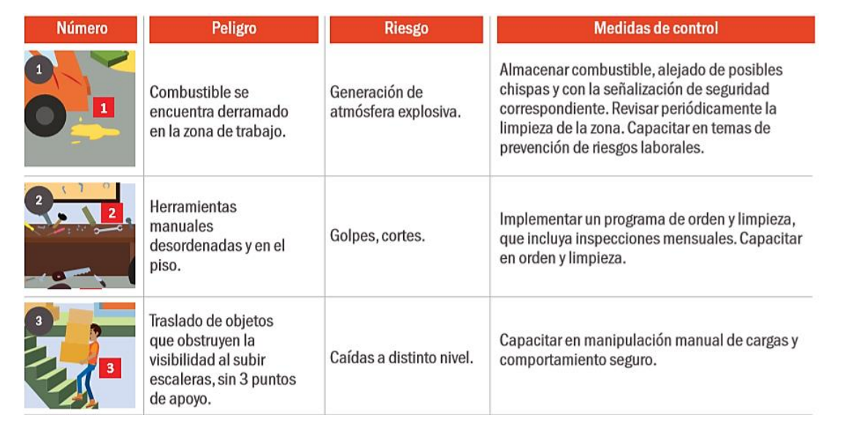

Slide 53
